Slide 1
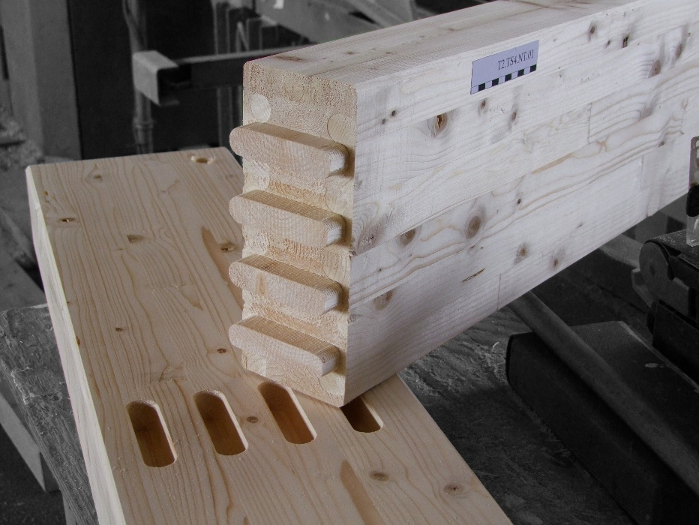
Titel
Zwischen-/Abschlusspräsentation Projektarbeit/Masterarbeit Praktikum
Vorname Nachname
Betreuer: Prof. Dr.-Ing Werner Seim
Ansprechpartner: …

Slide 2
Allgemeines
Zeitrahmen Präsentation:
Praktikumsberichte: ca. 15 min
Bachelorprojekt: ca. 20 min
Bachelorarbeit ca. 20 min
Masterprojekt ca. 20 min
Masterarbeit ca. 30 min
(ausschließlich Diskussion von 5-15 min)
Vorbereitung:
Finden Sie sich spätestens 10 min. vor Beginn des Seminars im Vortragsraum ein.
Kopieren Sie ihre Präsentation vor Beginn des Seminars vom USB-Stick auf den Laptop des Fachgebiets. Erstellen Sie sowohl eine .pptx-Datei, als auch eine .pdf-Datei

Slide 3
Vortragsgestaltung und Struktur
Kalkulieren sie ca. 2 Minuten Vortragszeit pro Folie ein. (Präsentation von 20 Minuten => 10 Folien)
Sprechen Sie langsam und deutlich. Kurze Sprechpausen gehören auch zu einem guten Vortrag dazu
Gehen Sie strukturiert vor. Erklären Sie „vom Großen ins Kleine“
Vermeiden Sie komplizierte Fachbegriffe, oder erklären Sie die Begriffe zuerst
Sprechen Sie frei und vermeiden Sie ein „Ablesen“
Reden Sie zum Publikum, suchen Sie Blickkontakt und vermeiden Sie zur Projektionswand zu sprechen.
Üben Sie den Vortrag vor Freunden oder Bekannten in Vorhinein

Slide 4
Themenauswahl
Geben Sie eine Inhaltsübersicht über ihre Präsentation und gliedern Sie ihre Präsentation in sinnvolle Themenabschnitte
Definieren Sie ihre Aufgabenstellung und das Ziel ihrer Arbeit
Geben Sie einen Gesamtüberblick über ihre Arbeit als Ganzes und erläutern Sie etwa zwei Fragestellungen detailliert und mit Schwerpunkt. Es ist in der Regel unmöglich die gesamte Arbeit und alle Ergebnisse zu präsentieren.
Geben Sie am Schluss Ihres Vortrages eine Zusammenfassung der wichtigsten Erkenntnisse und ggfs. offenen Fragen

Slide 5
Foliengestaltung (1)
Weniger ist mehr! Überfordern Sie den Zuhörer nicht mit überfüllten Folien.
Visualisieren Sie die Präsentation mit Bildern und Grafiken
Stellen Sie nur die wirklich wichtigen Dinge dar und vermeiden Sie viele Zahlen oder große Tabellen
Schriftgröße ca. 20 pt.
Verwenden Sie starke Kontraste zwischen Schrift und Untergrund (z.B. Schwarze Schrift auf weißem Grund)
Verwenden Sie ein einheitliches und schlichtes Farbkonzept
Nummerieren Sie die Folien ihrer Präsentation fortlaufend

Slide 6
Foliengestaltung (2)
Halten Sie die Folien so schlicht wie möglich. Manchmal ist eine aussagekräftige und gut erklärte Grafik pro Folie ausreichend
Beachten Sie, dass bei allen Kraftskizzen das Gleichgewicht der Kräfte erfüllt sein muss!
Verweisen Sie ihre verwendeten Grafiken und Abbildungen aus Literaturquellen immer direkt auf der jeweiligen Folie
F_{v}
F_{v}
F_{c}
F_{t}
[1]
[1] Quellenangaben

Slide 7
Vermeidbare Fehler
Nach so viel konstruktiven Hinweisen – hier noch einige häufige Fehler, die Sie vermeiden sollten.
es befindet sich zu viel Text auf den Folien, anstatt den Inhalt mit mit Bildern und Grafiken zu visualisieren
vorhandene Visualisierungen sind zu klein
der/ die Vortragende legt sofort los, ohne auf das Thema hinzuführen
eine inhaltliche und zeitliche Gliederung ist nicht erkennbar
der Vortragende spricht nicht frei, er/ sie liest komplett ab
er/ sie benutzt eine komplizierte Sprache (Fach- & Fremdwörter)
er/ sie redet zu schnell oder zu langsam
es fehlt der Blickkontakt zum Zuhörer, es wird zur Projektionswand gesprochen
die wichtigsten Punkte werden am Ende nicht zusammengefasst

Slide 8
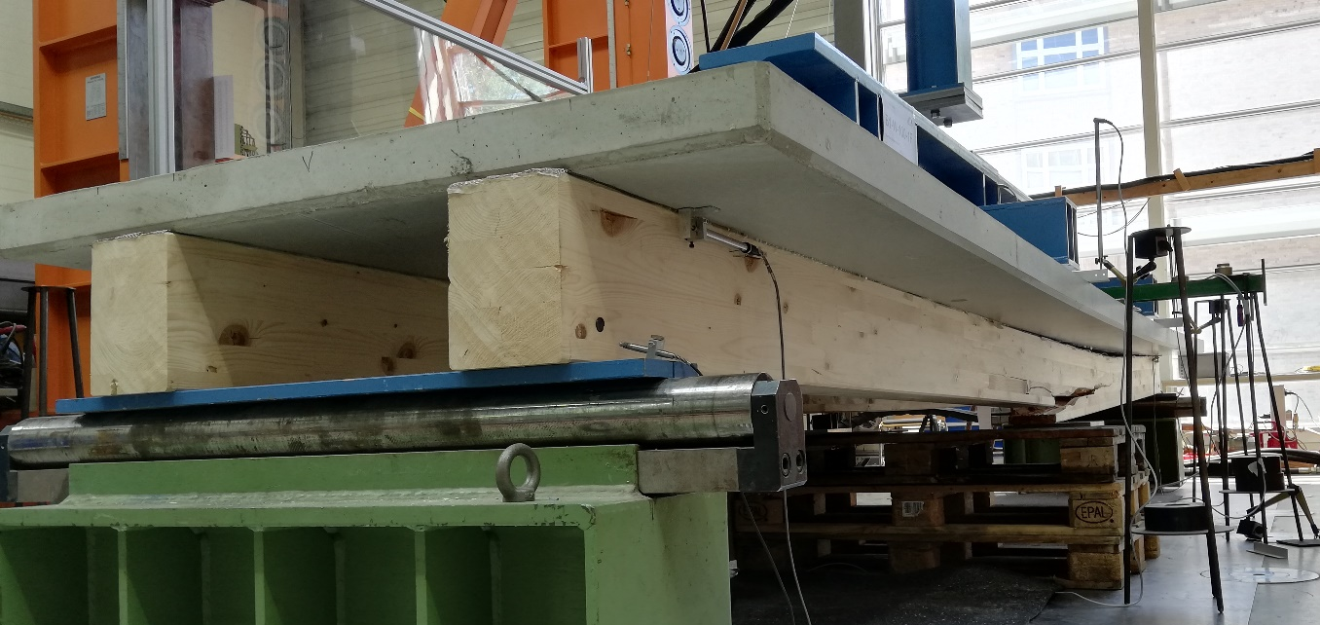
Vielen Dank für Ihre Aufmerksamkeit
Zwischenpräsentation Bachelorprojekt
Vorname, Nachname
Betreuer: Prof. Dr.-Ing Werner Seim
Ansprechpartner: …

